Slide 1
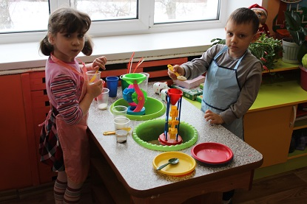
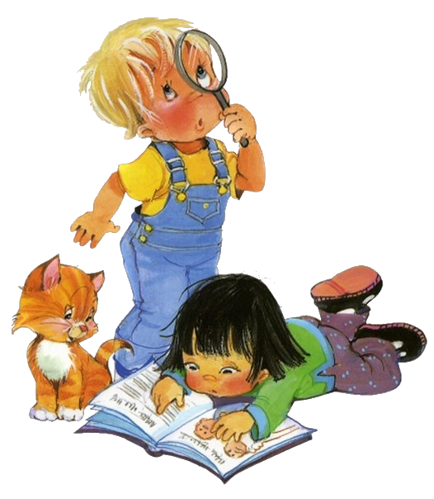
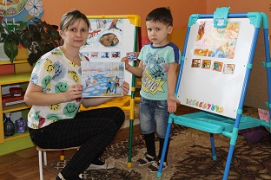
«Опыт работы
по познавательному развитию
дошкольников в новых условиях
введение ФГОС»

Slide 2
Основная цель образовательной
области
«Познавательное развитие» –
развитие познавательных интересов
и познавательных способностей детей.

Slide 3
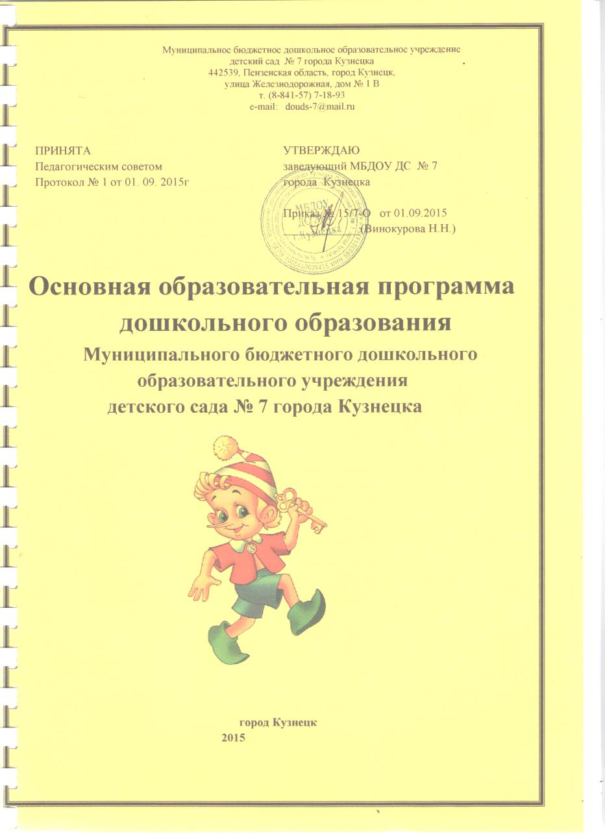
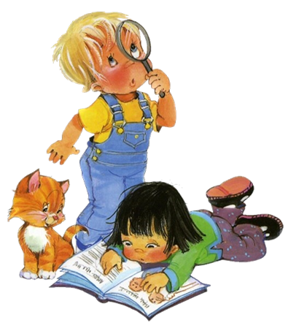

Slide 4
Технологии используемые в работе с детьми дошкольного возраста
Проектная
деятельность
Проблемно-диалогическая
технология
триз
системный оператор

Slide 5
Технология ТРИЗ «Системный оператор»(СО).
(автор данного метода- Г.С.Альтшуллер)
Цель:
Формирование у детей «навыков системного анализа, системное или многоэкранное мышление».
Расширение информационного поля, развитие памяти, внимания, мыслительной деятельности, речи и воображения.

Slide 6
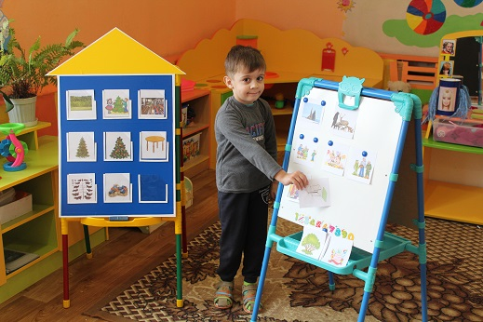

Slide 7
Задачи обучения и игровые упражнения к технологии
«Системный оператор»
Младшая группа | Средняя группа
обучать детей выделять свойства предметов обучать умению сравнивать системы через игры «Белый, как что?», «На что это похоже?», «Что умеет делать?», включая их в разные виды деятельности; обучать выявлению связей: «Из чего это?», «Где живет (работает)?». | развивать системное мышление через игры «Что было бы, если убрать часть», «Что можно сказать о предмете, если там есть…», «Чем мы с тобой похожи», «Чем был - чем стал».
выявлять с помощью игры «Хорошо-плохо» положительные и отрицательные свойства объектов и явлений | Установлено, что целесообразно организовать работу с детьми 4–5 лет с помощью системного оператора на материале раздела «Ознакомление с живой природой». В качестве объектов изучения необходимо брать представителей живой природы: рябина, заяц, лягушка, воробей и др.

Slide 8
Ребенок успешнее воспринимает логику системного мышления, если педагог использует рифмовку
«Что-то»:
Если мы рассмотрим ЧТО-ТО…
Это что-то из ЧЕГО-ТО …
Это что-то для ЧЕГО-ТО…
Это что-то ЧАСТЬ ЧЕГО-ТО…
ЧЕМ-ТО БЫЛО это что-то…
ЧТО-ТО БУДЕТ с этим что-то…
ЧТО-ТО ты сейчас возьми, на экранах рассмотри!

Slide 9
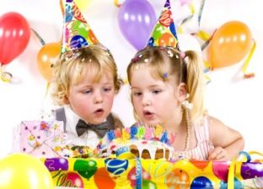
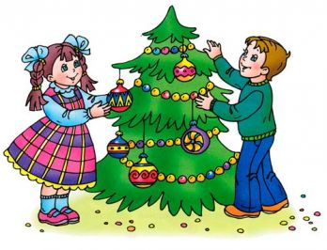
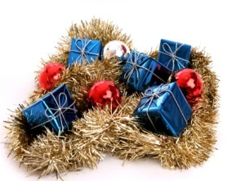
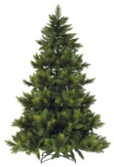
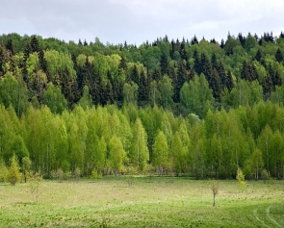
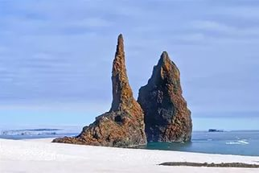
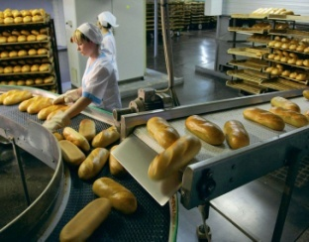
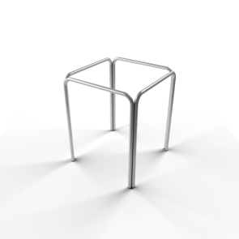
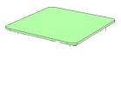
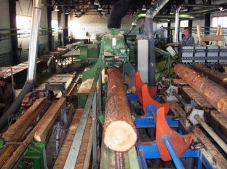
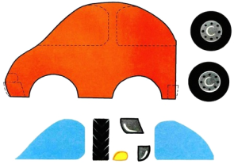

Slide 10
Проблемно–диалогическая
технология.
("Детский сад 2100» автор метода Мельникова Е.Н)
организация взаимодействия с воспитанниками, которая предполагает создание под руководством педагога проблемных вопросов, задач, ситуаций и активную самостоятельную деятельность детей по их разрешению
(Н.Е. Веракса).

Slide 11
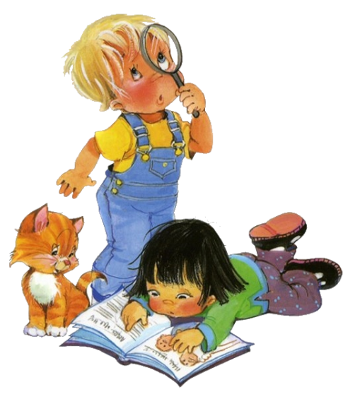
Характерные признаки проблемности
при организации деятельности.
• Возникает состояние интеллектуального затруднения;
• Возникает противоречивая ситуация;
• Появляется осознание того, что ребенок знает
и умеет, и того, что ему необходимо узнать для
решения задачи.

Slide 12
ПРИЕМЫ СОЗДАНИЯ ПРОБЛЕМНЫХ СИТУАЦИЙ
В РАБОТЕ С ДОШКОЛЬНИКАМИ:
Акцентирование внимания детей на противоречии между знаниями и жизненным опытом.
Побуждение детей к сравнению, обобщению, выводам, сопоставлению фактов путем постановки эвристических и проблемных вопросов.
Рассматривание какой-либо проблемы с различных позиций, часто ролевых.
Создание противоречия, проблемной ситуации.
Организация противоречия в практической деятельности детей

Slide 13
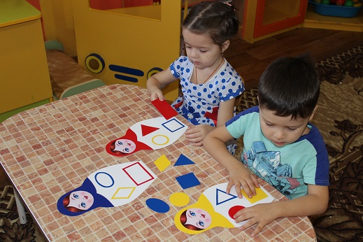
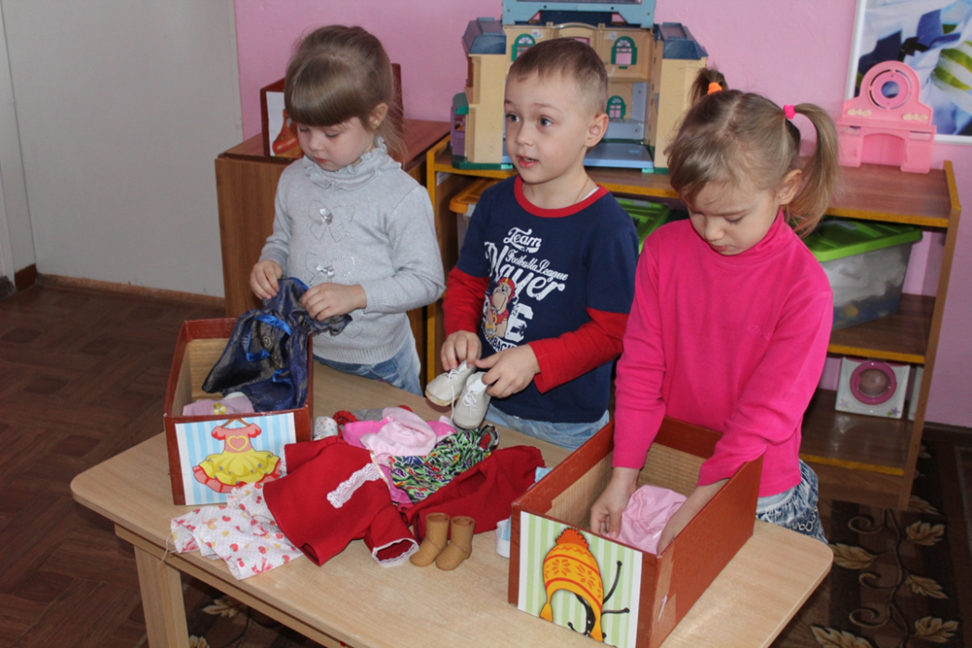
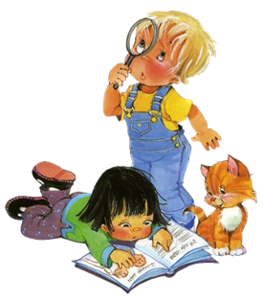

Slide 14
Проектная деятельность
Это способ достижения дидактической цели через детальную разработку проблемы, которая должна завершиться вполне реальным, осязаемым практическим результатом, оформленным тем или иным образом.
Целью проектной деятельности в дошкольных образовательных учреждениях является развитие свободной творческой личности ребёнка, которое определяется задачами развития и задачами исследовательской деятельности детей.

Slide 15
Познавательно-творческий проект
«Такая разная осень»
Цель проекта: формирование устойчивых представлений о характерных особенностях разных периодов осени (ранняя осень. «золотая осень», поздняя осень); систематизация знаний детей о последовательных изменениях, происходящих осенью в природе.
Задачи проекта:
расширять представления детей об изменениях в природе осенью;
развивать умения наблюдать за живыми объектами и явлениями неживой природы;
отразить наблюдения и полученные знания в различных видах деятельности (изобразительной, театрализованной, игровой, умственной) ;
способствовать развитию познавательной активности, мышления, воображения, фантазии, творческих способностей и коммуникативных навыков;
пополнить и обогатить знания детей по лексическим темам: "Ранняя осень", "Золотая осень", "Поздняя осень";
закрепить знания о правилах безопасного поведения в природе;
воспитывать бережное отношение к природе.
приобщить родителей к совместной творческой деятельности с детьми

Slide 16
I этап. Подготовительный этап (организационный).
Определение темы исследования.
Составление плана работы.
Выявление предварительных знаний детей по теме проекта.
Формулирование вопросов для исследований.
Подбор необходимого материала для разработки проекта: иллюстрации, рассказы, стихи, репродукции, песни об осени. Пословицы, поговорки, приметы об осени.
Изготовление дидактических игр: «Собери целое дерево» - осколочная мозаика (из 8 частей, «С какого дерева листок?», «Четвертый лишний», «Деревья и кустарники».
Разработка непосредственной образовательной деятельности.

Slide 17
II этап. Реализация проекта
Содержание работы | дата
Реализация НОД (познавательное развитие, речевое развитие, художественно-эстетическое развитие, физическое развитие) Социально-коммуникативное развитие (сюжетные игры: «магазин «Овощи и фрукты», «Мы собираем урожай» , «В гости бабушке»…..) Работа с родителями -Экскурсии в осенний парк (лес) -мастер класс «Осеннее пано» -конкурс «Кулинарный поединок» -драматизация сказки «Репка» -конкурс рисунков «Золотая осень» -конкурс поделок «Осенние фантазии» | В соответствии с планом ООД. В соответствии с планом ООД. Ежеквартально 2 неделя сентября 2 неделя октября 2 неделя ноября сентябрь октябрь

Slide 18
III этап. Итоговый
Викторина с родителями «Осенины»
Музыкальная сказка «Осеннее приключение»
Выставка детских рисунков «Золотая осень»
Выставка поделок «Осенние фантазии»
Участие детей в международном творческом конкурсе
«Осень золотая»
Альбомы: «Загадки об овощах и фруктах»
«Мой любимый овощ», макет «Сад и огород»
Осенний досуг «Осень золотая»

Slide 19
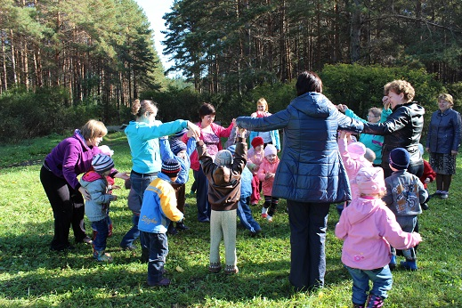
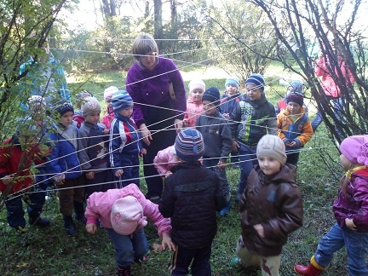
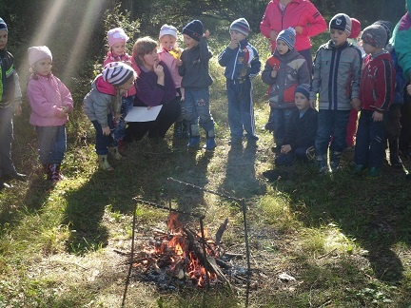
Экскурсия в лес (сентябрь)

Slide 20
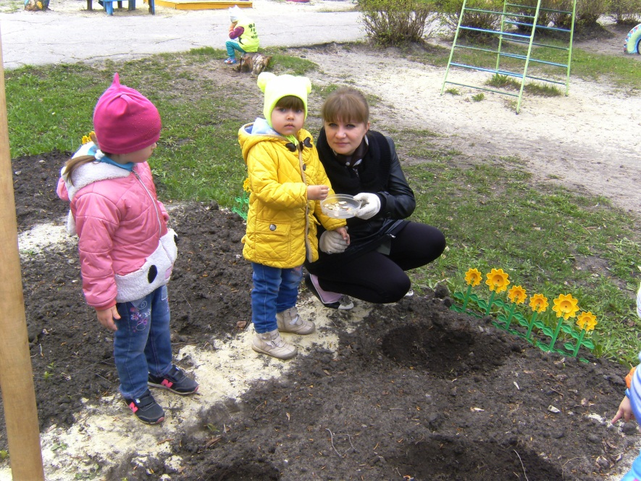
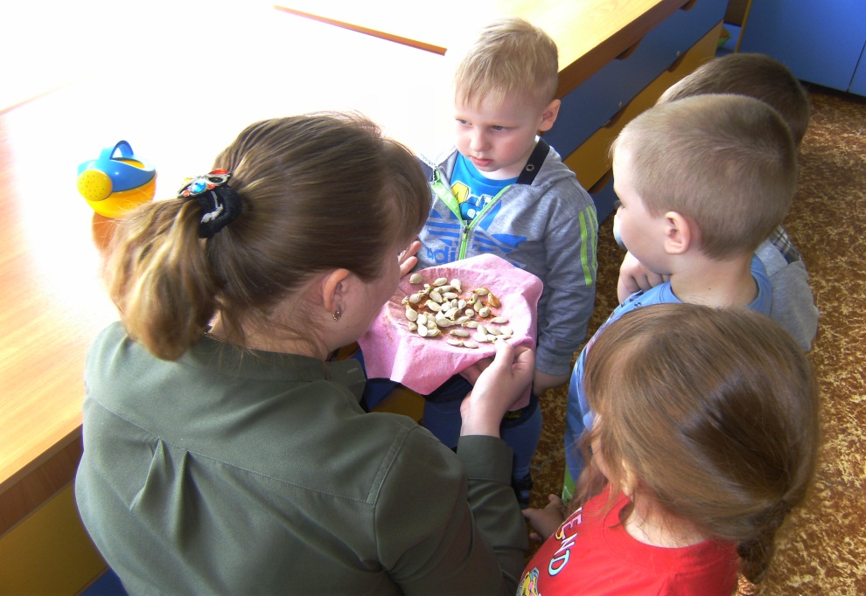
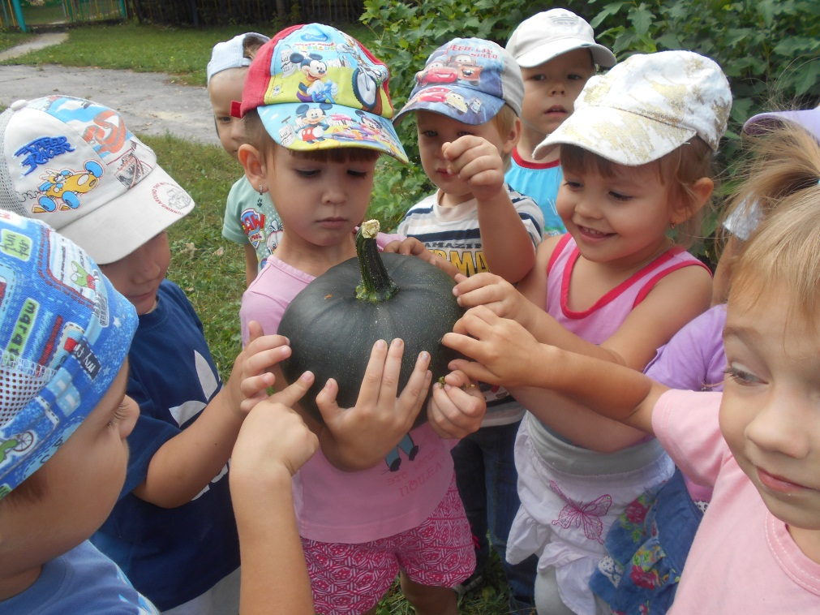
Экскурсия на огород

Slide 21
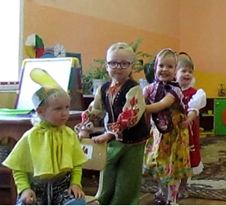
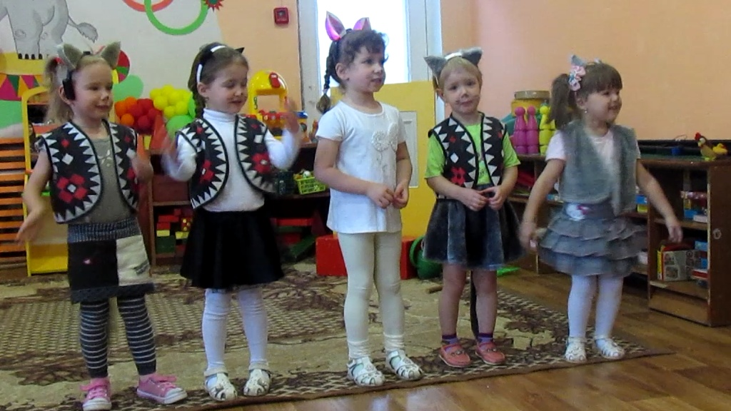
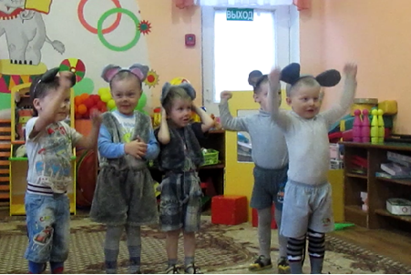
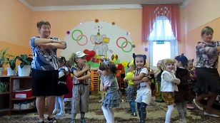
Драматизация сказки «Репка»
(дети)

Slide 22
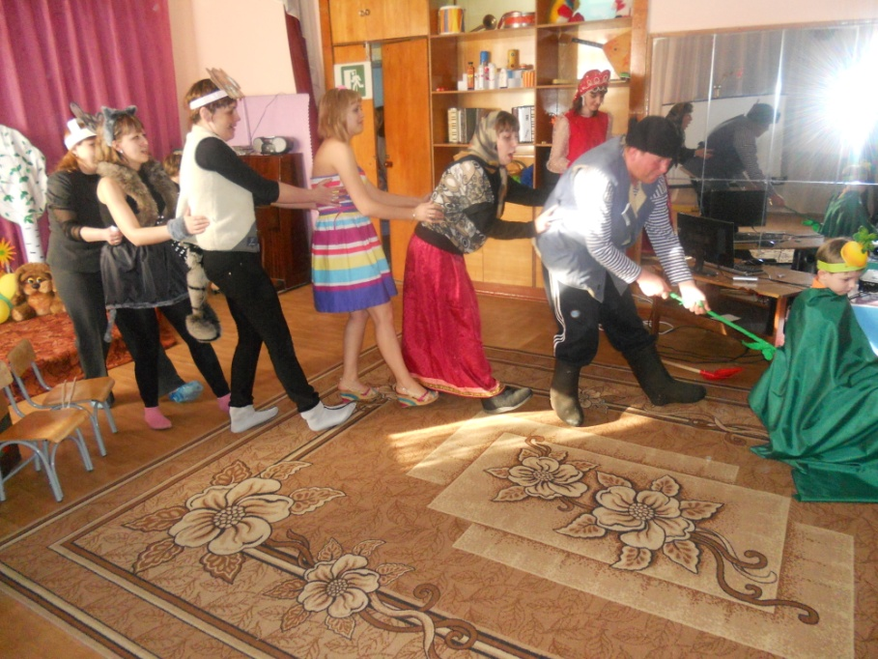
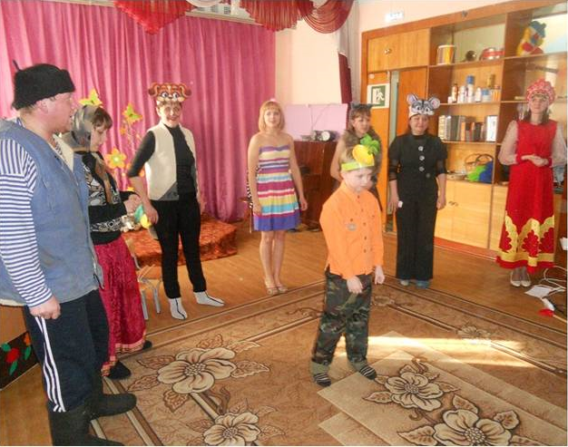
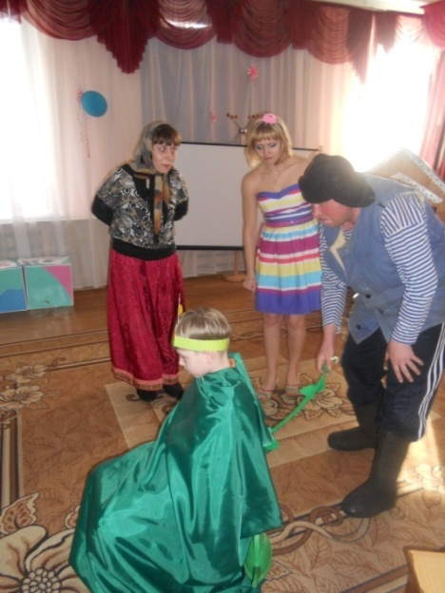
Драматизация сказки
«Репка»

Slide 23
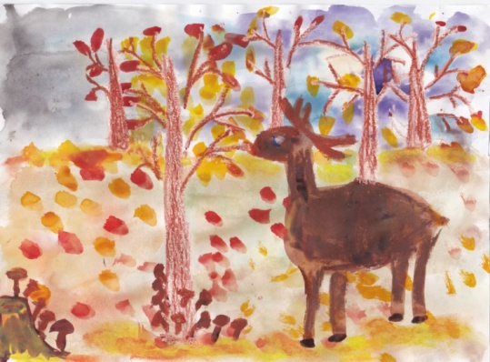
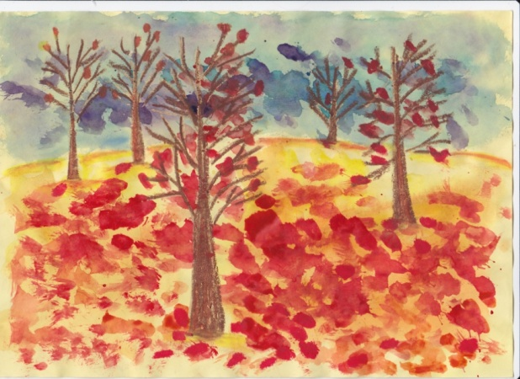
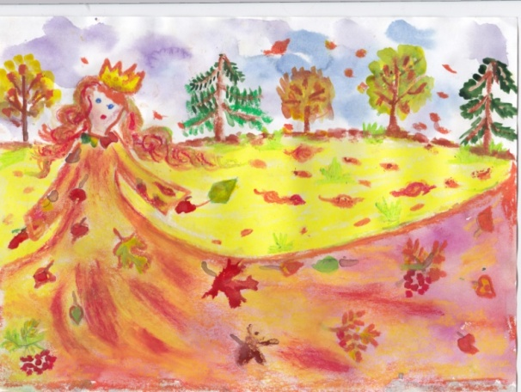
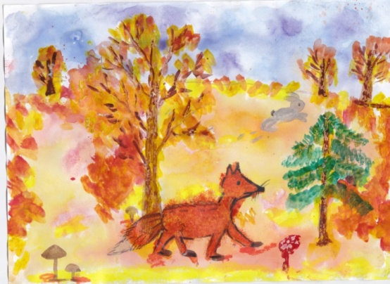
Участие в конкурсе рисунков
«Волшебница осень»

Slide 24
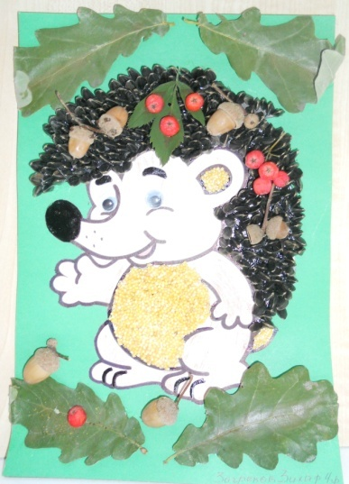
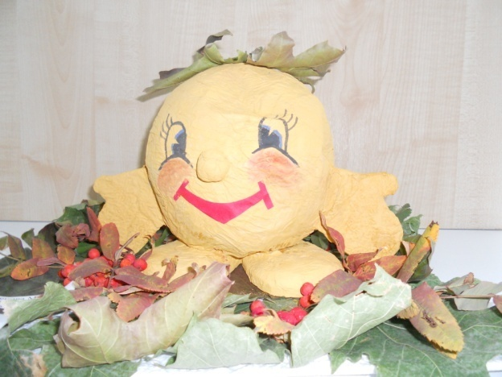
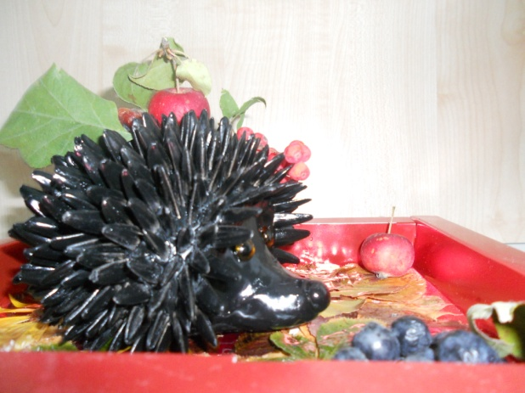
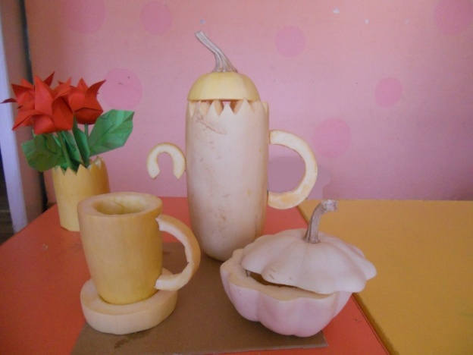
Конкурс поделок
«Осенние фантазии»

Slide 25
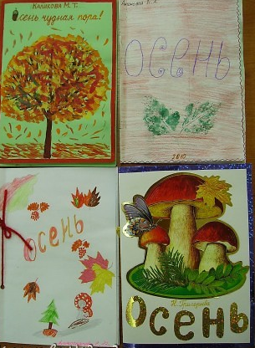
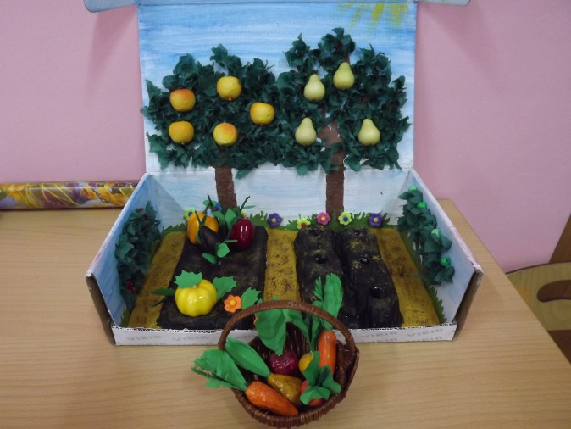
Макет «Сад-огород»
Альбомы рассказов, загадок

Slide 26
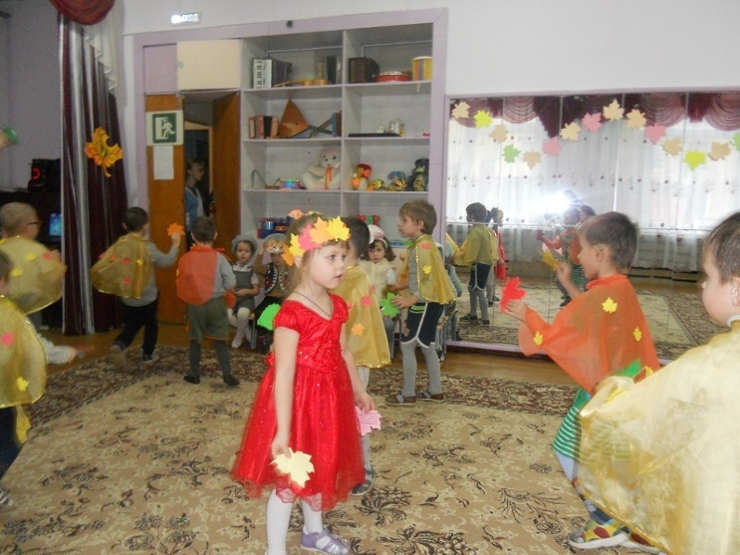
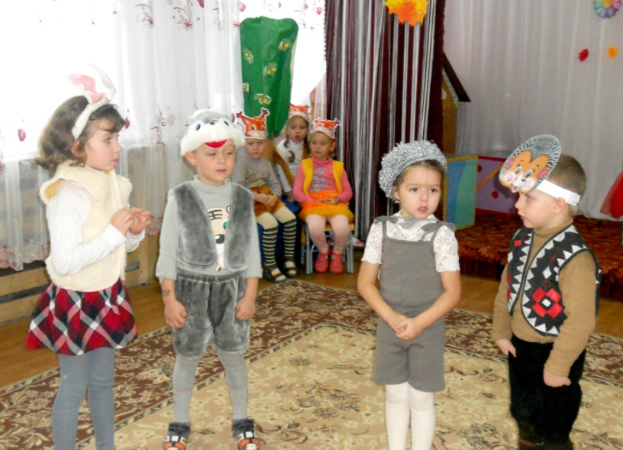
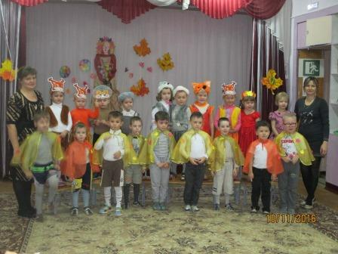
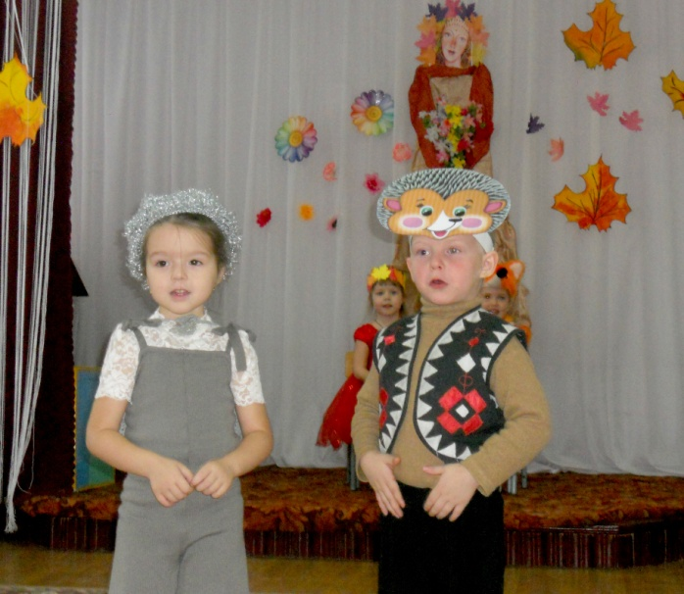
Музыкальная сказка «Осеннее приключение»

Slide 27
Результат проекта
- у детей расширились и обогатились представления о деревьях, животных и птицах, их подготовке к зиме, о «дарах осени» (овощах, грибах, ягодах, о труде людей в осенний период;
- сформировалось умение отражать наблюдения и полученные знания в различных видах деятельности (изобразительной, театрализованной, игровой, умственной);
развились познавательная активность, мышление, воображение, фантазия, творческие способности и коммуникативные навыки;
Укрепилось сотрудничество родителей с детским садом.

Slide 28
Экспериментирование
Моделирование

Slide 29
Экспериментирование
Это особый способ практического освоения действительности, направленный на создание таких условий, в которых предметы наиболее ярко обнаруживают свою сущность, скрытую в обычных ситуациях.

Slide 30
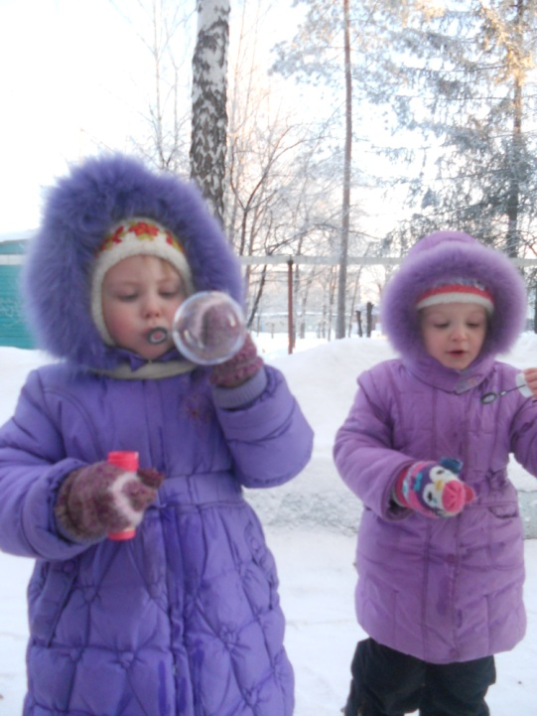
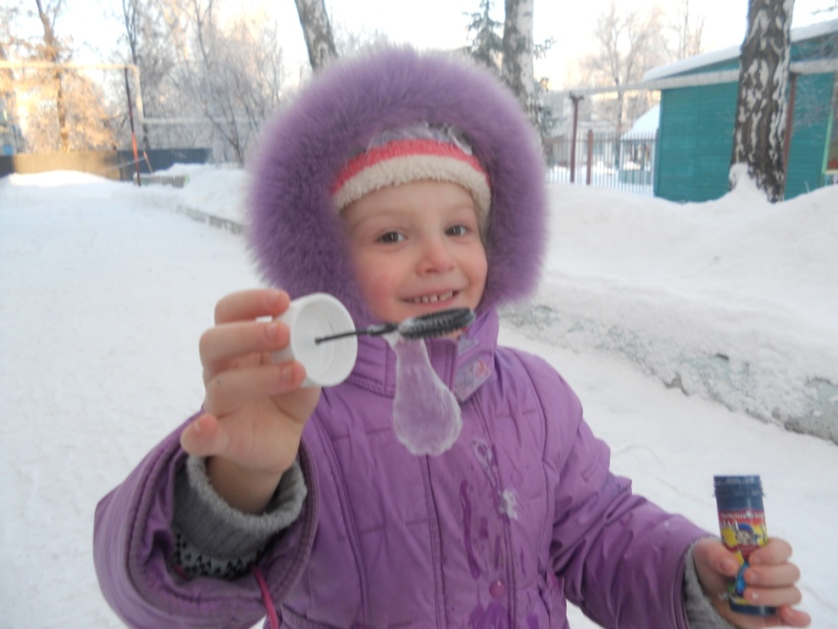
Эксперимент с мыльными пузырями

Slide 31
Моделирование. (метод Венгера и Ткаченко )
– это совокупность методов и приёмов, которые позволяют визуализировать информацию для облегчения восприятия и последующего воспроизведения.

Slide 32
Мнемотехника

Slide 33
Этапы работы с мнемотаблицами.
1 этап: Рассматривание таблицы и разбор того, что на ней изображено
2 этап: Перекодирование информации, т. е. преобразование из абстрактных символов в образы.
3 этап: После перекодирования идёт составление рассказа заданной тематики.

Slide 35
Центр занимательной математики
Центр природы.
Лаборатория.
Центр «Ознакомление с социальным миром»
Центр «Дидактической игры»
Познавательное
развитие

Slide 36
Центр занимательной математики

Slide 37
Центр природы.
Лаборатория.

Slide 38
Центр ознакомления с социальным миром

Slide 39
Центр дидактической игры

Slide 40
«Опыт работы
по познавательному развитию
дошкольников в новых условиях
введение ФГОС»

